Slide 1
NOME DO EVENTO
Nome do palestrante
Nome do Comitê

Slide 2
Onde estamos
https://www.redebrasileiradecomites.com/

Slide 3
Propostas organizadas e/ou acompanhamento pela Rede
2008
Início do Projeto Fundo Global TB-Brasil
Criação dos 11 Comitês Metropolitanos para o Controle da Tuberculose
Formalização do Comitê Metropolitano de São Luís
2012
Criação da Rede Brasileira
2015
Inserção da TB nos ODS’S (3.3)
Formalização do
Comitê do Piauí
Recondução da Frente Parlamentar de Luta pela TB
2011
Criação da Frente Parlamentar de Luta pela TB
Resolução 444/11 do CNS, que preconiza o engajamento multissetorial como mecanismo para atender as necessidades específicas, sobretudo das populações mais vulneráveis.
2013
Formalização dos Comitês Estaduais do Amazonas, Pará , Pernambuco e Rio Grande do Sul
LDO 2013 que trata da dispensa do Certificado de Entidades Beneficentes de Assistência Social (CEBAS) para instituições que trabalham nas áreas de prevenção e promoção à saúde.
2014
Estratégia STOP-TB (OMS)
Formalização do Comitê Baiano
Criação da Agenda Política da Rede

Slide 4
Propostas organizadas e/ou acompanhamento pela Rede
2016
Formalização do Comitê do Piauí
Escolha da nova arte da Rede Brasileira
2017
Lançamento do Plano Nacional pelo Fim da Tuberculose como problema de saúde pública
2019
Reinstalação da Frente Parlamentar de Luta pela TB
Criação da Instrução Operacional Conjunta 01/2019 com orientações atuação do Sistema Único de Assistência Social (SUAS) em articulação com o Sistema Único de Saúde (SUS) no enfrentamento da Tuberculose (TB).
2020
Pandemia de COVID-19
Criação do Eixo Sudeste da Rede Brasileira de Comitês
Atualização da Agenda Política da Rede Brasileira de Comitês
2021
Reunião do Comitê Gestor da Rede Brasileira de Comitês
Atualização do Plano Nacional pelo Fim da Tuberculose como problema de Saúde Pública
2022

Slide 5
Objetivos da Rede
Atuar junto às organizações governamentais e da sociedade civil, dando visibilidade as políticas publicas, em defesa do SUS, com foco na TB, considerando seus aspectos políticos e técnicos, fortalecendo a mobilização social e o monitoramento e avaliação;
Promover a participação de profissionais e representantes da sociedade civil envolvidos no controle da TB nos Comitês e proporcionar troca de experiências entre eles;
Monitorar e avaliar a situação epidemiológica e operacional das ações de controle da TB em relação às metas pactuadas a nível nacional/estadual/municipal, de acordo com as diretrizes do PNCT (Ministério da Saúde);
Socializar as informações produzidas para o controle da TB, com os profissionais de saúde e representantes da sociedade civil;
Estimular e assessorar a criação de Comitês nos estados que ainda não possuem essa instância formalizada.

Slide 6
Como a Rede se organiza
Nacional:
Executiva Nacional (Comitê Gestor) e Assembleia Geral
Estadual:
Comitês Estaduais
Municipal:
Comitês ou Fóruns Municipais
Assembleias estaduais/metropolitanas
Assembleias nacionais

Slide 7
Atribuições do Comitê Gestor Nacional | MS
Nacional:
Executiva Nacional (Comitê Gestor)
I – Garantir o cumprimento das disposições contidas neste Regimento;
II – Convocar os membros dos Comitês para as Assembleias e outras reuniões;
III – Disponibilizar para os membros da Rede Brasileira de Comitês para o controle da Tuberculose, informações relativas às ações de mobilização, advocacy, comunicação social, monitoramento e avaliação;
IV - Redigir, editar, disponibilizar e conservar as atas e outros registros das ações da Rede Brasileira de Comitês para o Controle da Tuberculose e a eles anexados a lista de presença dos participantes;
V – Receber planos, relatórios de execução, prestação de contas e outros documentos originários dos Comitês para ciência, análise e considerações;
VI - Promover a implementação das deliberações da Assembleia Nacional;
VII - Monitorar o cumprimento dos compromissos assumidos em Assembleia;
VIII – Aprovar a inclusão e exclusão de membros na Rede Brasileira de Comitês para o Controle da Tuberculose em conformidade com os critérios definidos neste Regimento;
IX – Desempenhar funções e executar outras atribuições que lhe sejam delegadas pela Rede Brasileira de Comitês para o Controle da Tuberculose, representando-a junto ao governo federal, aos governos estaduais e municipais, entidades não-governamentais e outras instâncias que se fizerem necessárias.
Art. 16.
O Comitê Gestor Nacional deverá reunir-se, ordinariamente, pelo menos duas vezes ao ano, com quórum de pelo menos 50% mais um de representantes.
Apoiar técnica e politicamente o trabalho desenvolvido pelos Comitês
Financiara a realização de reuniões e assembleias
Auxiliar tecnicamente as estratégias de comunicação
Notes:
A CGDR faz parte da Rede Brasileira com até 4 representantes e tem 2 cadeiras no Comitê Gestor Nacional
Ela tem como atribuição apoiar tecnica e politicamente o trabalho desenvolvido pelos Comitês, Financiar e apoiar na organização de reuniões e assembleias, além de Auxilia tecnicamente nas estratégias de comunicação
COMITE GESTOR
I – Garantir o cumprimento das disposições contidas neste Regimento; II – Convocar os membros dos Comitês para as Assembleias e outras reuniões; III – Disponibilizar para os membros da Rede Brasileira de Comitês para o controle da Tuberculose, informações relativas às ações de mobilização, advocacy, comunicação social, monitoramento e avaliação; IV - Redigir, editar, disponibilizar e conservar as atas e outros registros das ações da Rede Brasileira de Comitês para o Controle da Tuberculose e a eles anexados a lista de presença dos participantes; V – Receber planos, relatórios de execução, prestação de contas e outros documentos originários dos Comitês para ciência, análise e considerações; VI - Promover a implementação das deliberações da Assembleia Nacional; VII - Monitorar o cumprimento dos compromissos assumidos em Assembléia; VIII – Aprovar a inclusão e exclusão de membros na Rede Brasileira de Comitês para o Controle da Tuberculose em conformidade com os critérios definidos neste Regimento; IX – Desempenhar funções e executar outras atribuições que lhe sejam delegadas pela Rede Brasileira de Comitês para o Controle da Tuberculose, representando-a junto ao governo federal, aos governos estaduais e municipais, entidades não-governamentais e outras instâncias que se fizerem necessárias;
Art. 16. O Comitê Gestor Nacional deverá reunir-se, ordinariamente, pelo menos duas vezes ao ano, com quórum de pelo menos 50% mais um de representantes.

Slide 8
Atribuições do Comitê Estaduais
Estadual:
Comitês Estaduais
Garantir o cumprimento das pactuações da Rede Brasileira, no nível estadual;
Selecionar os participantes do Comitê Estadual para participação no Comitê Gestor e na Assembleia Geral;
Disponibilizar para os membros dos Comitês Estaduais, as informações relativas às ações para o controle da TB no Brasil;
Promover a implementação das deliberações da Rede Brasileira de Comitês para o Controle da TB em cada estado;
Monitorar o cumprimento dos compromissos assumidos em relação às ações para o controle da TB em seu estado.

Slide 9
Atribuições do Comitê Municipais
Municipal:
Comitês ou Fóruns Municipais
A Rede Brasileira de Comitês para o Controle da Tuberculose e os Comitês Estaduais deverão estimular a formação de fóruns ou comitês municipais que discutam temas relativos às ações de mobilização, advocacy, comunicação social, monitoramento e avaliação para o controle da tuberculose nos municípios.

Slide 10
Principais parcerias da Rede
Rede Brasileira
Ministério da Saúde
Comitês Estaduais
Parceria Brasileira (STOPTB Brasil)
Programas de TB e IST-AIDS
Câmara dos Deputados
Instituições e Conselhos de Classe
Academia
Entes jurídicos
OPAS
OMS
Novas instâncias
Organizações de Sociedade Civil
https://www.redebrasileiradecomites.com/parceiros-da-tb
Notes:
Link dos principais parceiros podem ser encontrado no site

Slide 11
Parcerias Intersetoriais
INSTRUÇÃO OPERACIONAL CONJUNTA Nº 1, DE 26 DE SETEMBRO DE 2019
Rede Brasileira
Cidadania e Direitos Humanos
Conselhos de Classe
Organizações da Sociedade Civil
Educação
Academia
Justiça e Segurança Pública
Pesquisas e inovações no diagnóstico e tratamento da tuberculose
Discussão SOBRE Tb no âmbito escolar
Criação de estratégias voltadas às populações especiais, em especial, a privada de liberdade
Discussões sobre o agravo E ATUAÇÃO PROFISSIONAL
FACILIDADE DE ACESSO ÀS PESSOAS E COMUNIDADES

Slide 12
Parcerias Intrasetoriais
Comitês
Programas de TB
Vigilância Epidemiológica
Atenção Primária à Saúde
Média e Alta Complexidade
Saúde no Sistema Prisional
Saúde de Migrantes, Quilombolas, Ciganas e outros especiais
Programa de diabetes
Saúde das Pessoas em Situação de Rua
Saúde do Trabalhador
IST/AIDS
Saúde Mental
Programa de Tabagismo

Slide 13
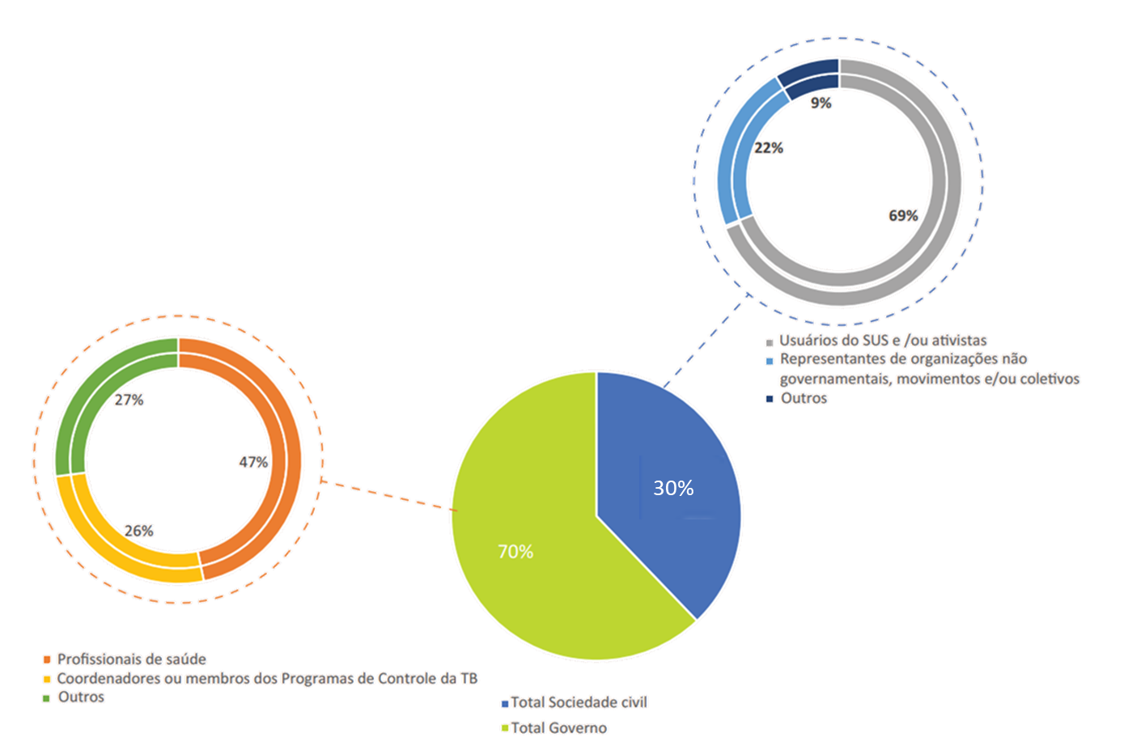
Composição dos Comitês segundo segmento
Dados de Junho de 2021
https://www.redebrasileiradecomites.com/historia-rede

Slide 14
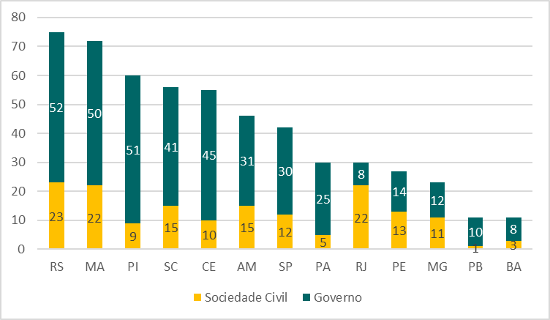
Distribuição dos membros por segmento em cada Comitês
Dados de Junho de 2021
https://www.redebrasileiradecomites.com/historia-rede

Slide 15
Gestão e Sociedade Civil
Notes:
No entanto, apesar da participação social ser reconhecida e institucionalizada por meio das conferências e conselhos de saúde, cabe pontuar que a consolidação da Rede Brasileira de Comitês para o controle da TB é um mecanismo adicional para a representatividade da sociedade civil e o engajamento social, pq viabiliza a ampliação da articulação entre sociedade civil e governo, além da troca de experiência entre estados e municípios, o que reflete positivamente na atuação colaborativa dos entes federados e da sociedade no enfrentamento da TB.
Como a Ludmila já vai ter apresentado, mostrar que os 3 eixos da Agenda política da Rede estão ancorados nas diretrizes preconizadas no Plano Nacional pelo Fim da TB, fomentando ações mais eficientes como as relacionadas à proteção social e a maior visibilidade da TB, o que favorece a quebra de mitos que alimentam o estigma da doença

Slide 16
Nossa Agenda Política de Trabalho

Slide 17
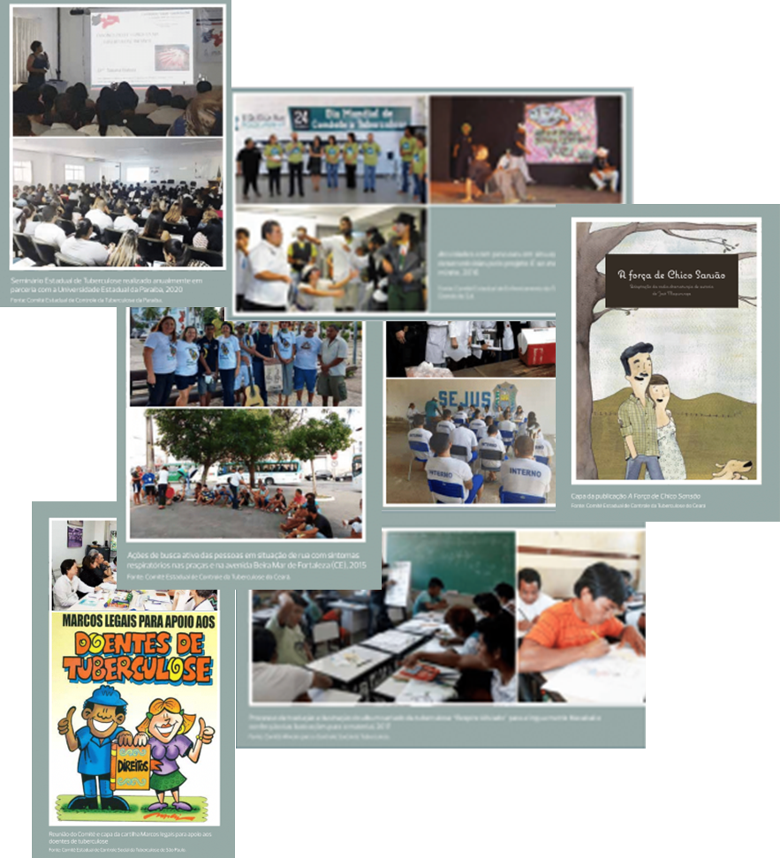
Diversas ações realizadas pelos Comitês
Iniciativas de base comunitária relacionadas à ampliação do acesso ao diagnóstico, ao tratamento;
Iniciativas relacionados ao cuidado das pessoas (populações mais vulneráveis, TB-HIV, etc);
Atuação junto a lideranças comunitárias para divulgar e ampliar conhecimento em TB;
Reconhecimento das demandas e necessidades de atenção das pessoas com TB;
Monitorar os compromissos assumidos e as metas dos Planos locais;
Pautar a TB nos espaços de controle social e na agenda política, em articulação à parceiros como o Parlamento
Advogar por recursos para TB e pela garantia dos direitos do usuário do SUS

Slide 18
Diversas ações realizadas pelos Comitês
Apoiar e articular as parcerias intrassetoriais, incluindo outras organizações da sociedade civil relacionadas às populações vulneráveis ao que lidem com temas de interesse (moradia, segurança alimentar, etc)
Atuar no fortalecimentos das ações relacionadas à proteção social e garantia de direitos sociais, incluindo o enfrentamento do estigma e discriminação

Slide 19
Avanços da Rede frente à Pandemia
Reorganização da Rede frente ao cenário de pandemia;
Formação de Eixos regionais - Eixo Sudeste e Eixo Norte-Nordeste da Rede Brasileira;
Adequação dos encontros à distância e ao uso de plataformas digitais;
Mobilização para criação de novos comitês.

Slide 20
Desafios da Rede frente à Pandemia
Mudanças drásticas no cenário epidemiológico da TB;
Dificuldades de acesso / mobilização;
Reorganização frente ao uso das mídias sociais para a comunicação;
Maior engajamento da sociedade civil no que se refere à tuberculose.

Slide 21
Desafio da sustentabilidade
Editais de seleção pública
Documento utilizado para definir e divulgar (tornar público) as normas e etapas de uma seleção
DCCI/MS – apoia tecnicamente e financeiramente OSC e ONG por parcerias com organismos e instituições internacionais de cooperação técnica
Secretarias locais de saúde e outros órgãos governamentais lançam editais de seleção (site, diário oficial, redes sociais)
http://www.aids.gov.br/pt-br/para-sociedade-civil-organizada/editais
Outros formatos CGDR | projetos estratégicos de maior porte - até 2 anos
Articulação com serviços e coordenações locais (diferencial/requisito em editais)
Ações em temas estratégicos/Linhas temáticas (populações vulneráveis, comunicação, capacitação)
Necessidades específicas
(elaboração de materiais, organização de eventos e capacitações)
Fundações, instituições públicas ou privadas sem fins lucrativos – com no mínimo 2 anos de constituição
Solvência financeira (auditoria independente) e competência técnica
Outros formatos CGDR | Apoio à ações específicas
Elaboração, diagramação, impressão de materiais
Organização de eventos e capacitações virtuais/presenciais
Outras atividades estratégicas
Parceria com setor privado
Articulação com o parlamento

Slide 22
Como implantar novos Comitês Estaduais/Municipais
Publicação Rede Brasileira para o Controle da Tuberculose no Brasil: passado, presente e futuro
https://www.redebrasileiradecomites.com/historia-rede

Slide 23
https://www.redebrasileiradecomites.com/historia-rede
Apresenta uma parte das experiências desenvolvidas por esses Comitês durante essa década
que poderão apoiar gestores, profissionais de saúde e sociedade civil na criação e/ou efetivação de ações de enfrentamento da TB
Notes:
Todas essas informações podem ser encontradas mais detalhadamente na publicação em comemoração aos 10 anos da criação da Rede Brasileira de Comitês, que registra toda a história de criação dos Comitês e da Rede Brasileira, assim como traz mais detalhes sobre as atividades desenvolvidas pelos Comitês

Slide 24
Como nos encontrar
https://www.redebrasileiradecomites.com
@rededecomitestb
redecomitestb@gmail.com
Notes:
Essas informações também estão disponíveis no site (incluindo a publicação). Lá é possível encontrar ainda um espaço para quem tem interesse em se tornar parceiro e trabalhar com a TB e os contatos dos Comitês Estaduais e Metropolitados

Slide 25
OBRIGADA

